Slide 1
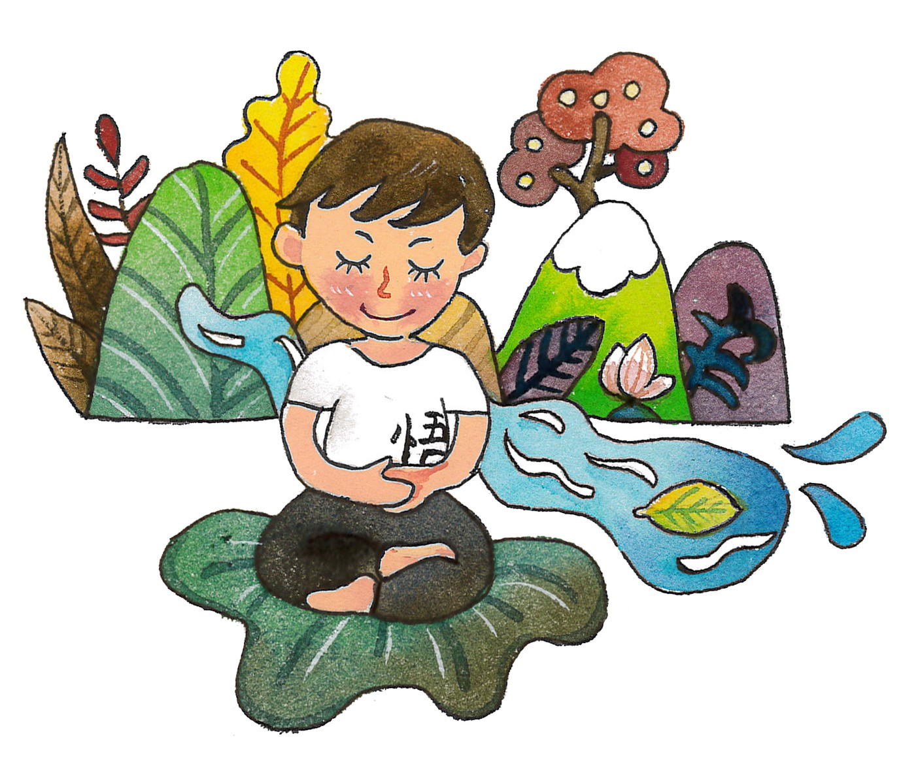
閉上眼 放輕鬆
繪者:紫薇

Slide 2
https://youtu.be/TnWBzo8FpRM?t=91
《鋼索人瓦倫達橫越摩天樓》
在看走鋼索表演時，你的心情如何﹖

Slide 3
第十四單元 走鋼索的人
繪者:江長芳
出版單位:財團法人法鼓山文教基金會、財團法人台北市中華佛教文化館
《大智慧過生活》教材出處：https://life.ddm.org.tw/wisdom2011/%5Cpdf%5C03%5C03-14.pdf

Slide 4
提問
1.馬戲團演出「走鋼索」，為什麼是
最觸動人心的表演？
因為那是演出者挑戰自我的極限，必須以專注凝神的態度去完成，且是靠自己的力量才能完成的節目。

Slide 5
2.不怕事「多」，只怕事「拖」。 作
者在壓縮時間的情況下趕工，產生什
麼效應?
發現真有壓力這回事，而且真的會把自己擠壓到失控的地步。所以壓力不只壓縮時間也影響身心狀況，逐漸讓自己的生命力受到斲傷。

Slide 6
3.做事時，如果不想面對因拖延而
產生的壓力，該如何做?
(1) 有計畫的安排時間。
(2) 把握當下的每分鐘，做該做的事。
4.在生活中每個人都有不同的壓力，
你了解自己的壓力嗎？
（請配合PP.61-62體驗與學習）

Slide 7
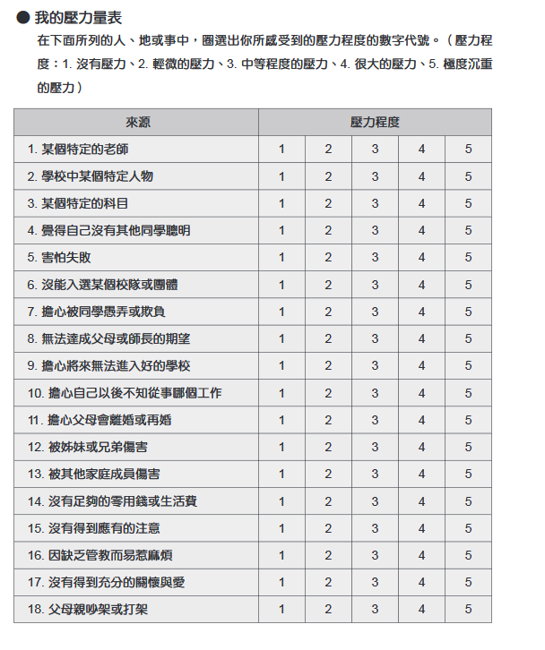
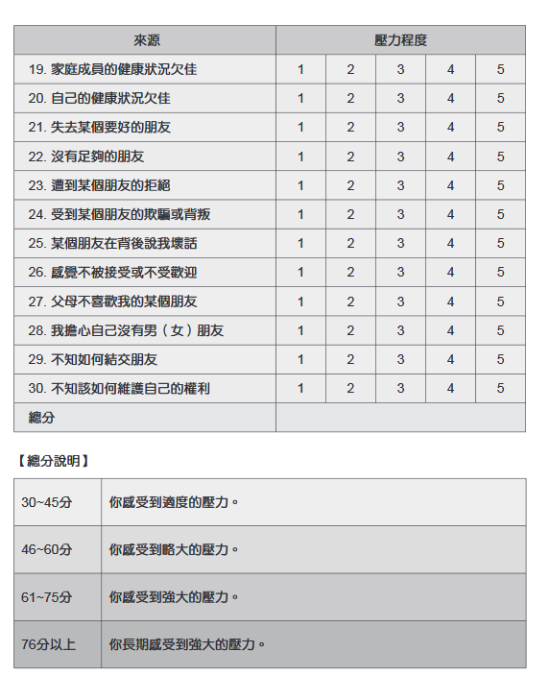
體驗與學習PP.61-62
截圖自--大智慧過生活第三冊第61、62頁 出版單位:財團法人法鼓山文教基金會、財團法人台北市中華佛教文化館

Slide 8
(1) 找一個安靜的地方坐下來，把眼睛閉上，
如果有眼鏡、手表，可以先拿下來。
(2) 可以將手用力握拳，體驗肌肉緊繃的感覺，再慢
慢鬆開，體驗肌肉放鬆的感覺。
(3) 從頭到腳，練習放鬆，可以告訴自己:頭皮放鬆、
眼睛放鬆、下巴、脖子、肩膀、雙手、胸部、腹
部、背部、雙腳依序放鬆，直到全身放鬆。
(4) 全身都放鬆之後﹐體驗自己的呼吸﹐好好感受鼻
子將空氣吸入﹑呼出的感覺。
(5) 大約十分鐘之後﹐慢慢把眼睛睜開。那些緊繃的
感覺應該已經放鬆許多。

Slide 9
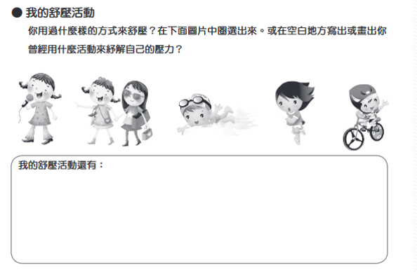
放鬆的方法：可以將手用力握拳，體驗肌肉緊繃的感覺，再慢慢鬆開，體驗肌肉放鬆的感覺。當我們將身體的部位一一放鬆的時候，就可以藉這種肌肉緊張和放鬆的感覺，檢查自己是否放鬆了。
截圖自--大智慧過生活第三冊第63頁
出版單位:財團法人法鼓山文教基金會、財團法人台北市中華佛教文化館

Slide 10
教師結語
1.生活中有點壓力可以讓自己表現得更
好，但若是不懂面對壓力的方法，就
會不斷累積壓力，好像不斷充氣的氣
球，總有一天會爆炸。
2.為了避免自己被壓垮，就必須去辨識我
們的壓力來源與壓力反應。
3.當知道壓力從何而來，就有機會尋求
適當的方法去抒發、解決壓力。

Slide 11
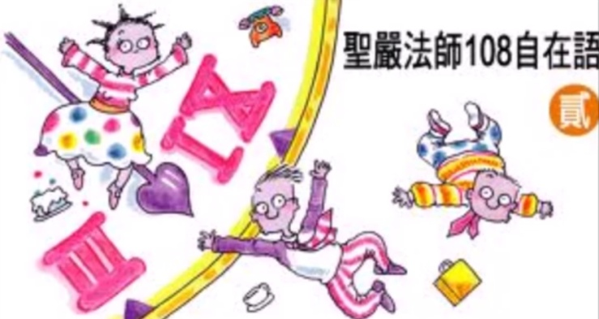
總 結
應該忙中有序地趕工作，
不要緊張兮兮地搶時間。

Slide 12
【補充資料一】
吹氣球活動:
教師拿一顆氣球及打氣筒，
逐漸打氣讓氣球變大（也可打至氣球爆破），
製造緊張氣氛並體會壓力。

Slide 13
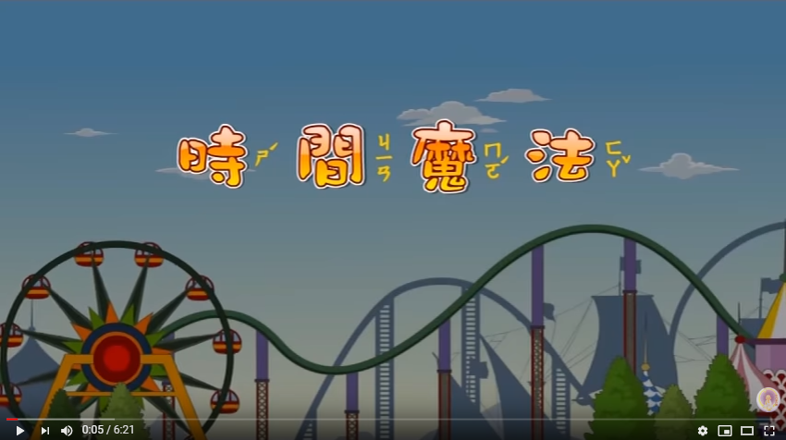
【補充資料二】
「心靈環保兒童生活教育動畫2-22」 時間魔法（播放至4：10）
https://www.youtube.com/watch?v=hsl_E6w9CFc

